Slide 1
ID R&D facial antispoofing challenge
Danil Akhmetov
https://gitlab.com/Danil328/facial-antispoofing

Slide 2
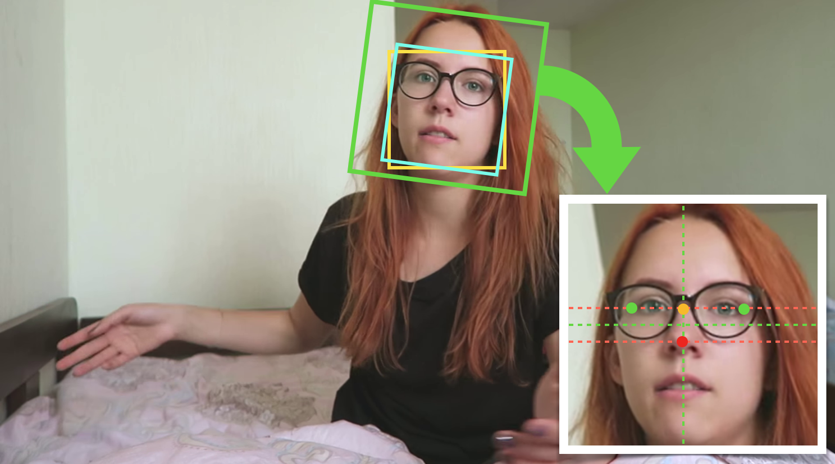
Facial-antispoofing
Спуфинг в биометрии (spoofing, атака с подменой личности) - ахиллесова пята многих биометрических систем идентификации и верификации. Подобным атакам подвержены практически все используемые модальности, но в первую очередь - голос и лицо. Спуфинг в системах лицевой биометрии, работающих с RGB-изображениями или видеорядом, может происходить по сценарию атаки повторного воспроизведения (video replay-attack): осуществляется съемка экрана, на котором проигрывается видеофайл с лицом взламываемой персоны. Эффект данного вид атаки усиливается, если биометрическая система работает в режиме frictionless, когда верификация пользователя выполняется параллельно его взаимодействию с приложением, а не прерывает его.

Slide 3
Этапы работы
Разбитие тренировочных данных на 5 частей с помощью StratifiedKFold.
Data augmentation.
Train models.
Predict results.

Slide 4
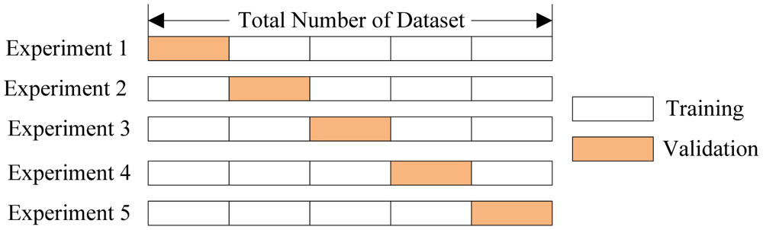
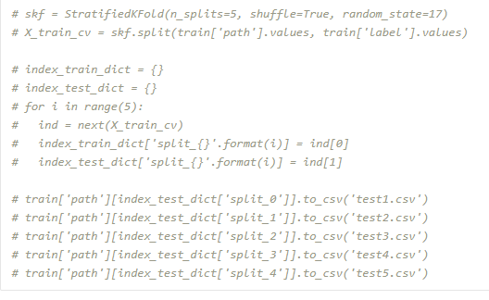
StratifiedKFold

Slide 5

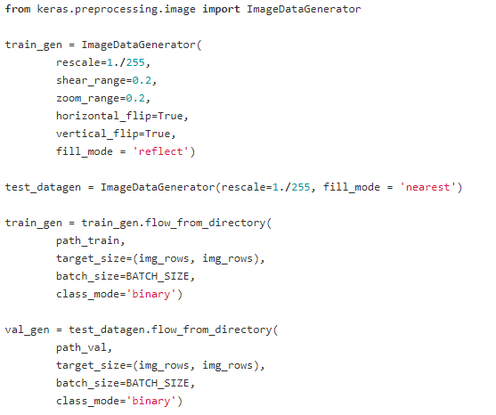
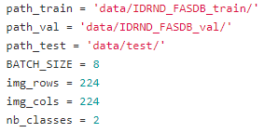
Data augmentation
Использовался стандартный Keras ImageDataGenerator c fill_mode = nearest
Размер изображения 224*224
Batch size = 8

Slide 6

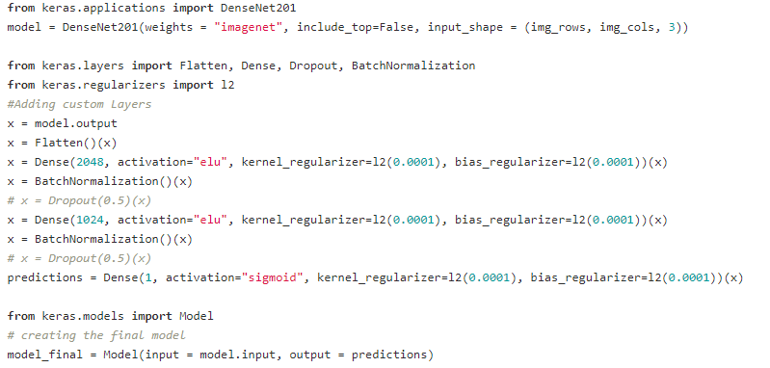
Train model
После долгих поисков, лучше всех показала себя архитектура нейронной сети - DenseNet-201 с добавление двух полносвязных слоёв с 2048 и 1024 нейронами с BatchNormalization между ними и функцией активации ELU.
Обучено 5 моделей.

Slide 7
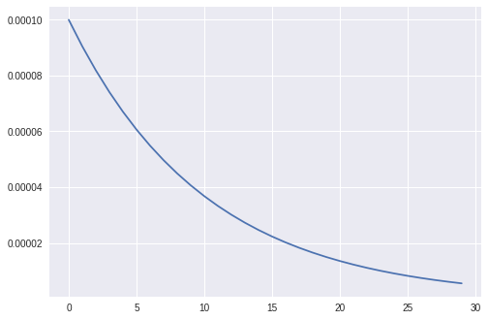
Hyperparameter
Optimizer – Adam
LR - exp_decay c initial_lrate = 0.0001 и k = 0.1
N epochs - 50
Loss - binary_crossentropy
Metrics – auc, f1
BATCH_SIZE - 8
LR decay
LR
epochs

Slide 8
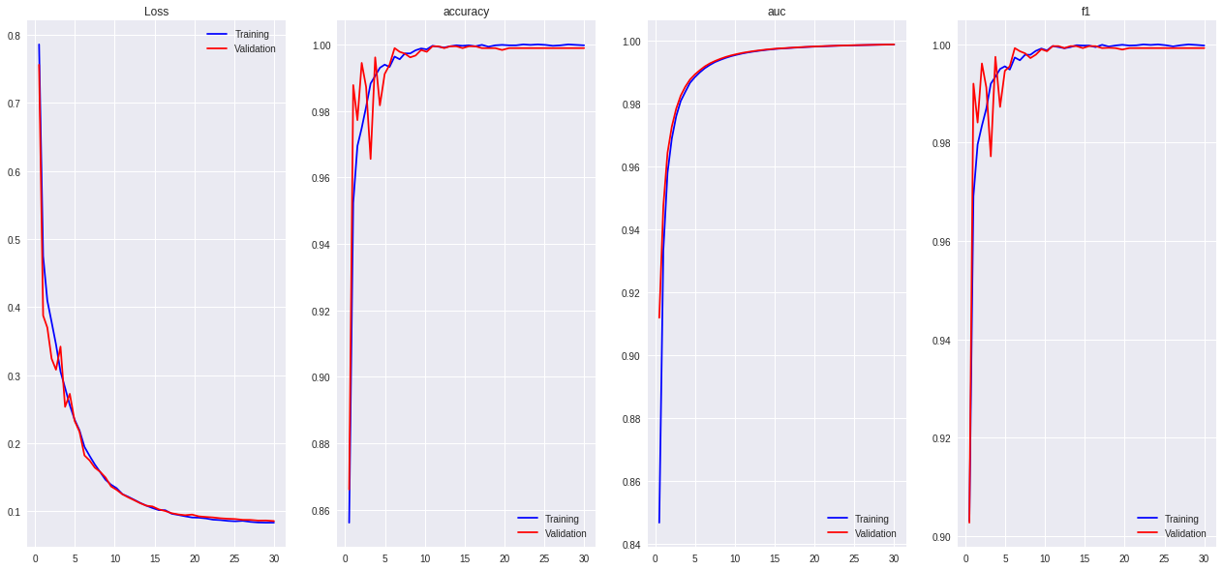
Loss history

Slide 9
Predict results
Для каждой модели выполняются следующие действия:
Чтение тестовых изображений.
TTA (horizontal flip, vertical flip, horizontal + vertical flip).
Resize.
Predict.
Rank Average.
Усреднение предсказания каждой модели с помощью Rank Average.

